Slide 1

Методы силового бэкапа БД Postgres Pro
PGConf.Russia 2022
Система резервного копирования
Аудит сервиса резервного копирования

Slide 2

МИССИЯ
Уберечь корпоративные и личные данные при любых обстоятельствах
Данные – самый ценный актив

Slide 3
УГРОЗЫ
Цифровые данные - мишень номер один
Киберугрозы
Геополитика
Человеческий фактор
Вредительство в OpenSource
Лицензионные риски
Ограниченная поддержка источников данных в РФ
Отсутствие непрерывного контроля Регламентов

Slide 4
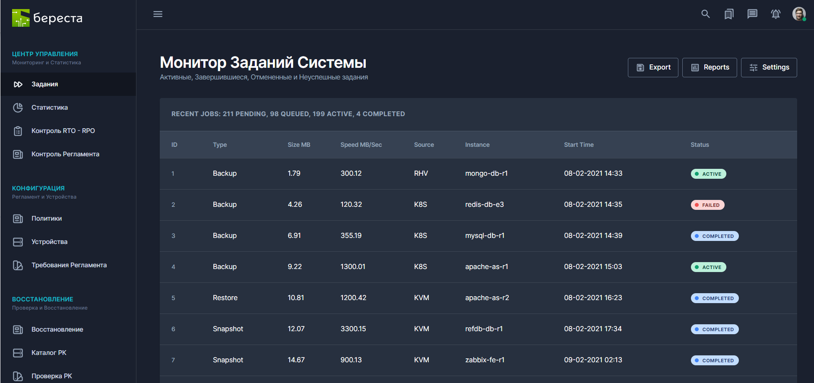
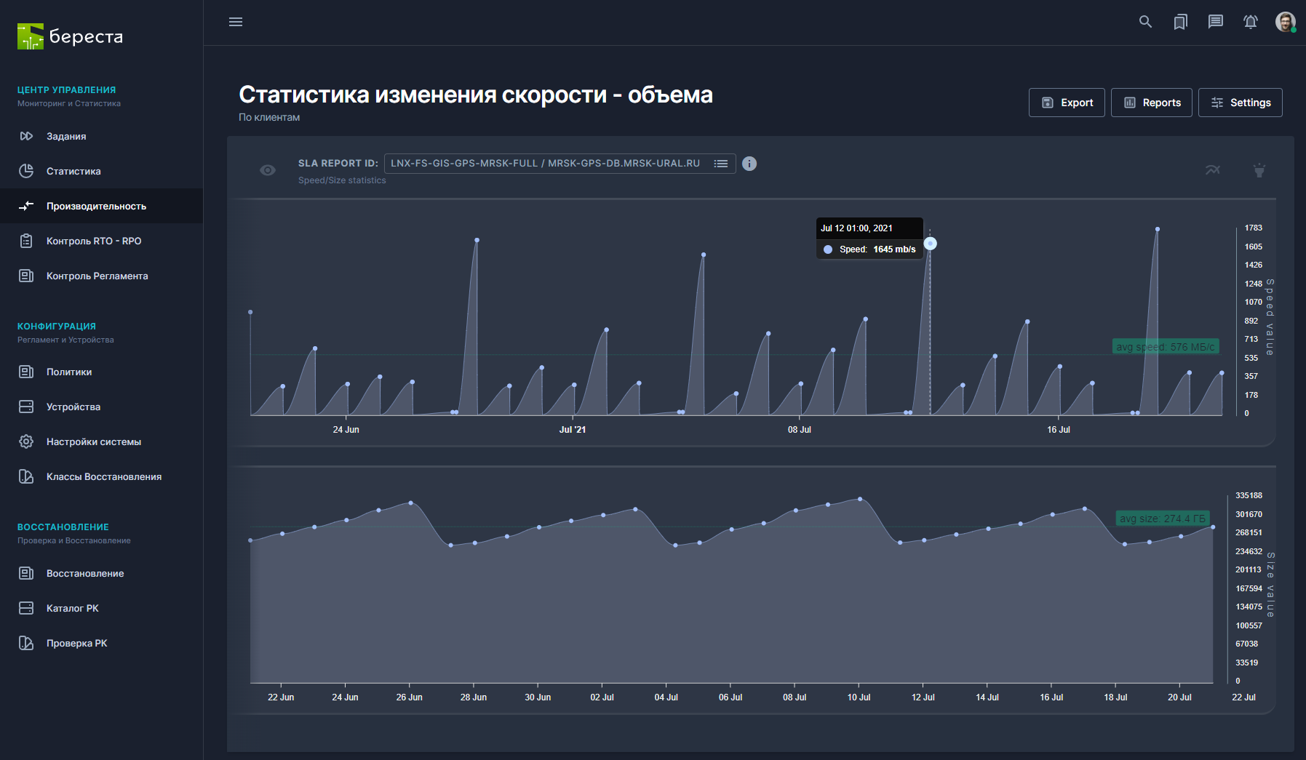
КОНКУРЕНТНЫЕ
ПРЕИМУЩЕСТВА
Российская разработка
Поддержка актуальных в РФ источников данных
Модульная, микросервисная архитектура
Безопасность по модели «нулевого доверия»
Человеческий интерфейс
Бесшовная миграция с ПО конкурентов
Аудит ключевых показателей СРКиВД

Slide 5

Состав разрабатываемого ПО
Два автономных программных компонента:
ПО СРКиВД “Береста РК”:
Собственная разработка «с нуля»
Готовые модули ядра: планировщик, webui, дедуп, силовой-транспортный сервер, БД конфигурации
Готовые агенты: oVirt, PostgreSQL
Агенты в разработке: файловый бэкап, K8S
Среда разработки: Golang, Python (Django), TypeScript (Angular), PostgreSQL
ПО Аналитики и аудита сервиса СРК “Ревизор РК”:
Автоматический контроль соответствия RTO/RPO заданным параметрам
Графический контроль RTO/RPO и ключевых параметров производительности
Контроль покрытия требований к набору данных в резервных копиях
Готовая интеграция с Veritas NetBackup
Подключение к NetBackup через REST API

Slide 6
Архитектура
Модуль мониторинга , отчетности и аналитики
(Django/ELK)
Графический WEB-интерфейс,
REST API, CLI (Angular/TS, Django)
Силовой сервер -
транспорт РКиВД
(Golang/Python@gRPC)
БД конфигурации
(PostgreSQL)
Планировщик заданий РК и ВД
(Golang)
Модуль хранения резервных копий
(software dedup + S3)
POSTGRESQL
Policies
Schedules
Clients
Jobs
Devices
Backup Metadata
TONYCHE PLANNER
Tasks scheduler
Tasks executor
…..
JOB
SERVICE
ИСПОЛНИТЕЛЬ
MACHINERY
Job management, status update, restart
Dedup
Агент
oVirt/zVirt
Агент PostgreSQL
Агент
файлы
Агент
K8S
Агент OpenStack
Агент Oracle
MS SQL
1
2
3
4
5
6

Slide 7
Ключевой функционал «Береста»
Поддержка NAT (коммуникации только со стороны источников данных)
gRPC транспорт (потоковая передача данных + служебный траффик)
Программно-определяемый дедуп с поддержкой блочки и S3
Централизованный планировщик заданий
Единая WEB-консоль управления
Интерфейс REST API
Разработка агентов по приоритетам Заказчиков в РФ

Slide 8
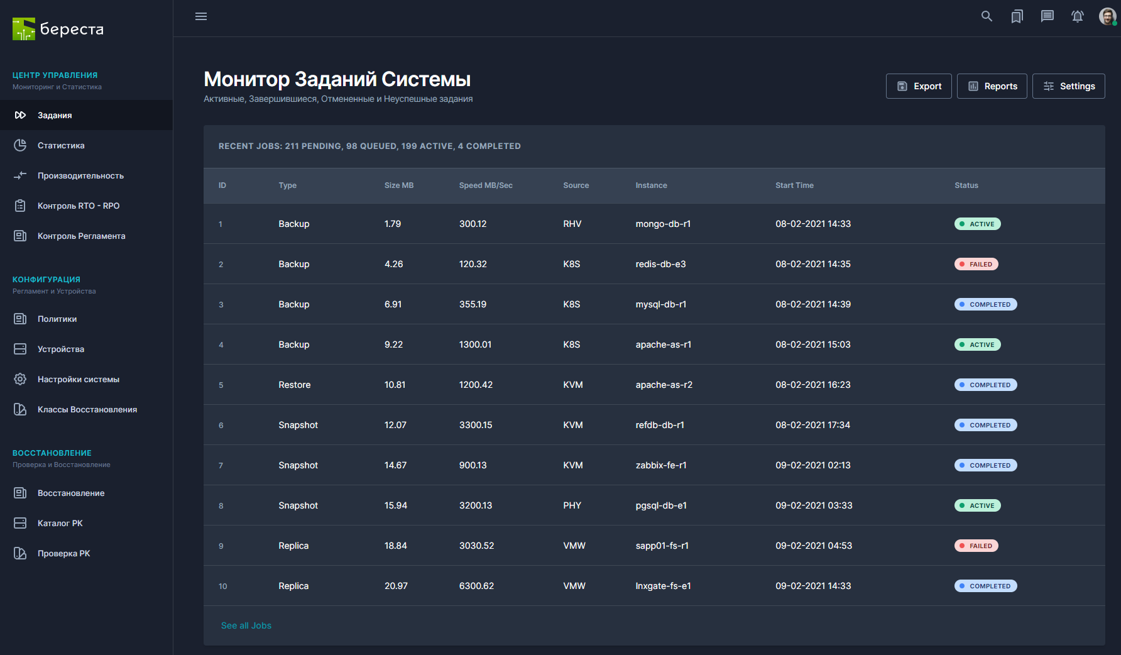
Монитор заданий

Slide 9
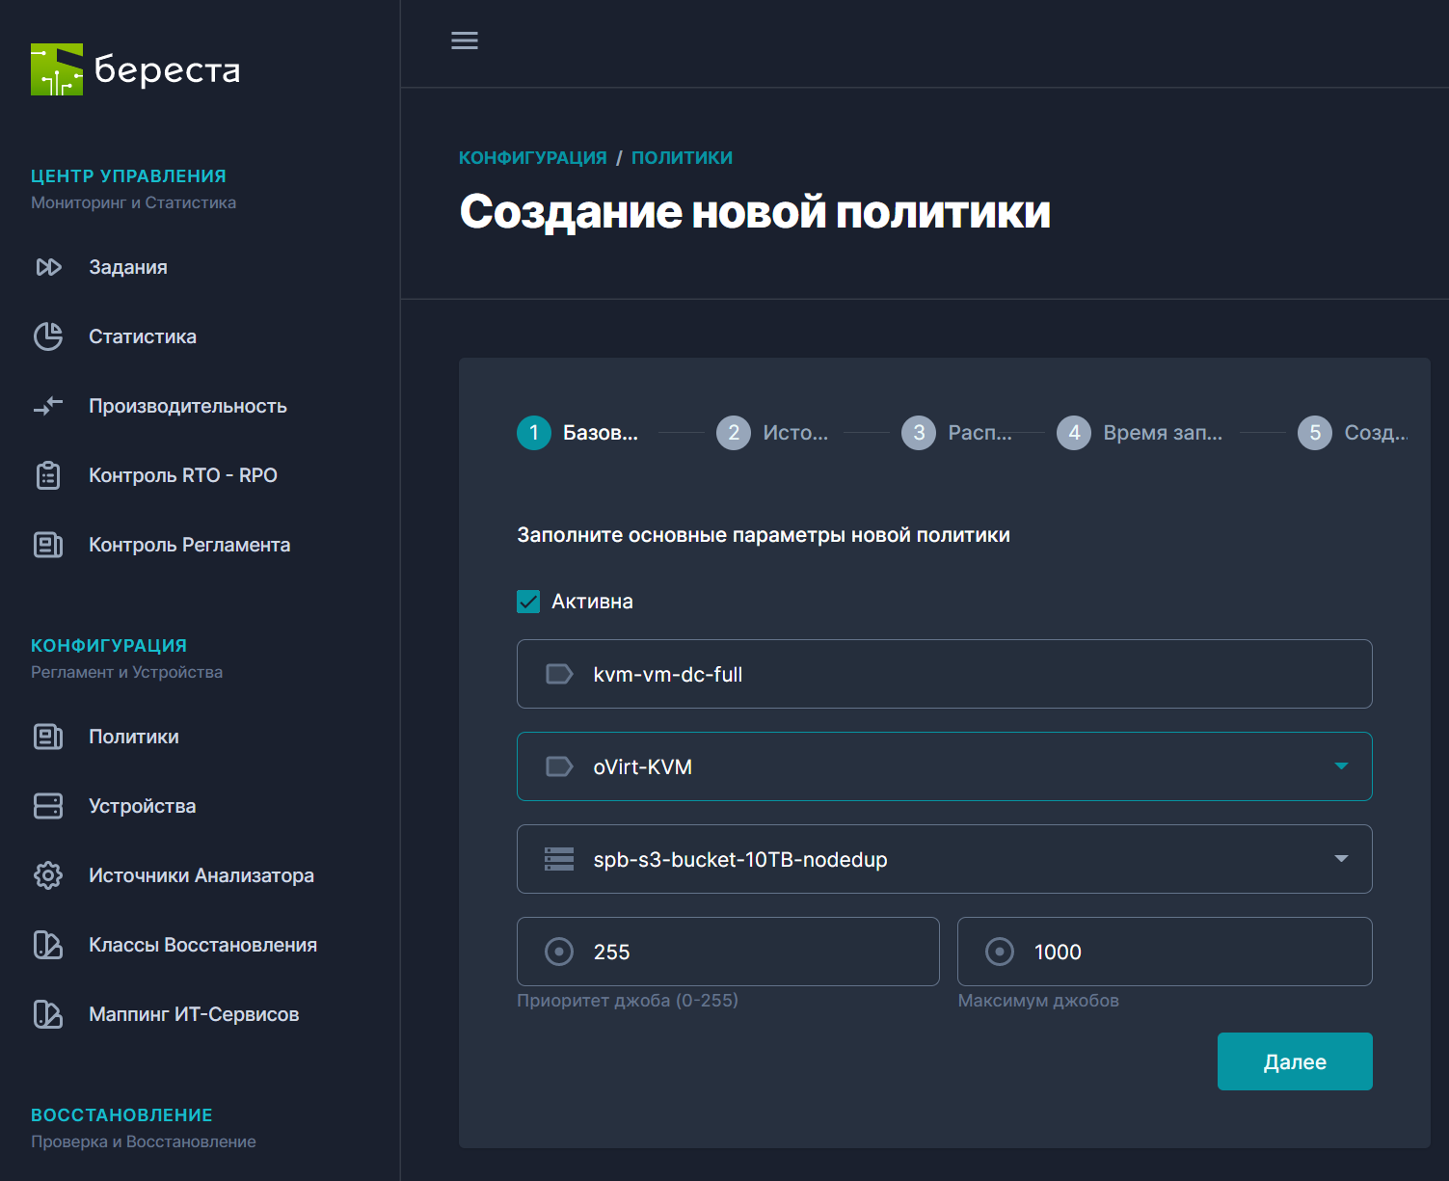
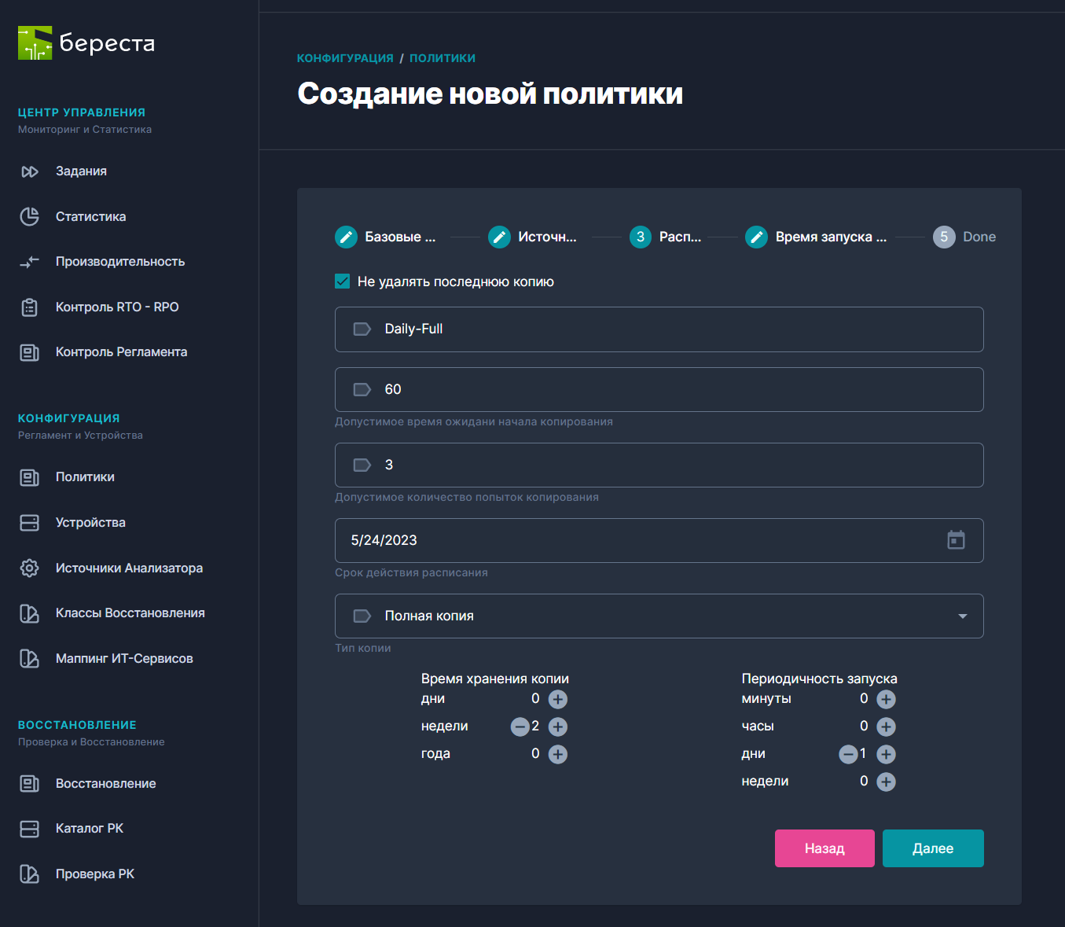
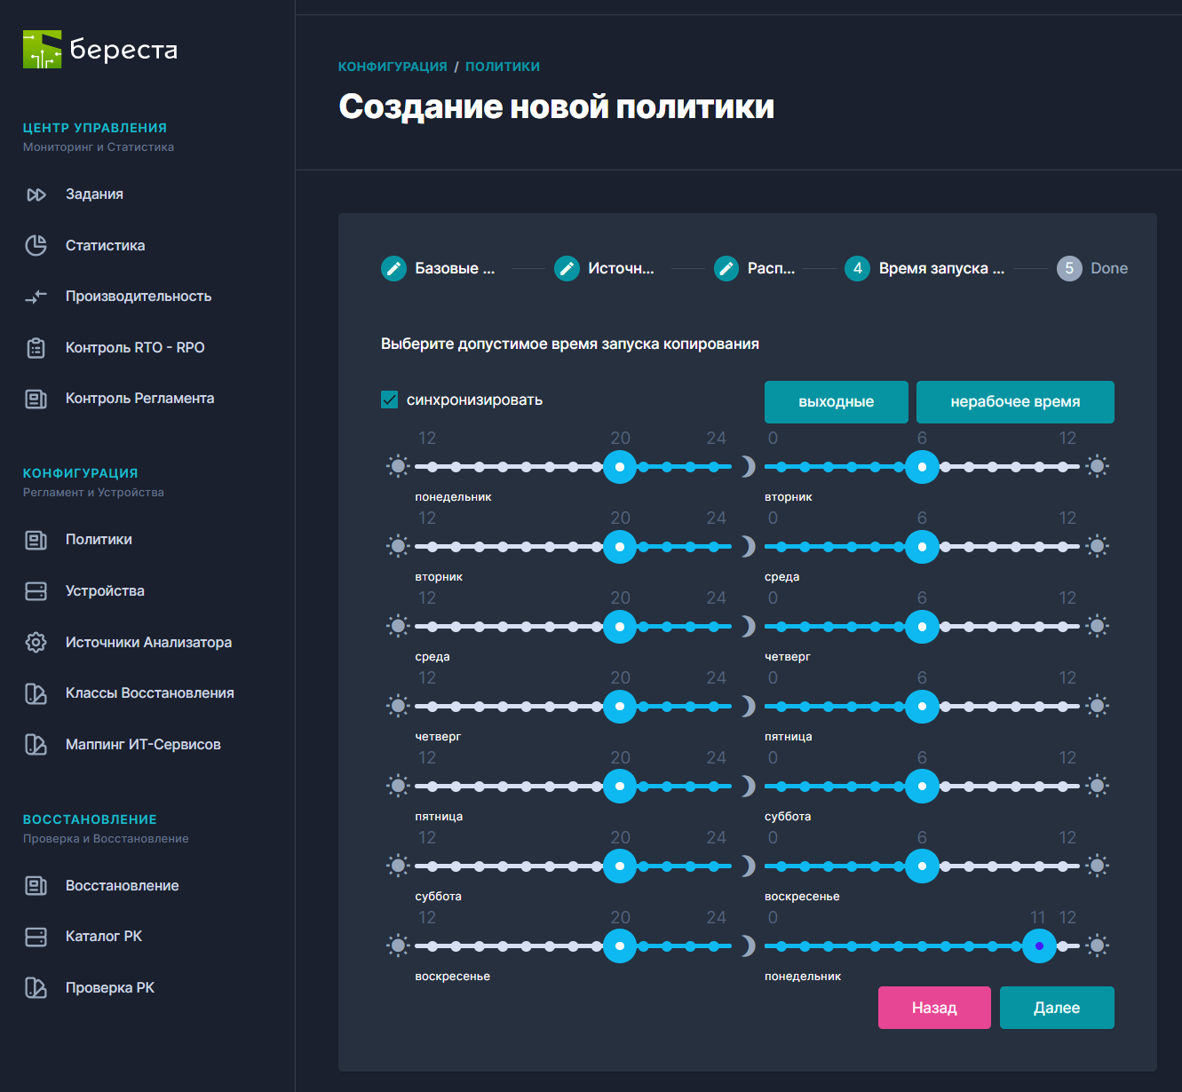
Политики и расписания

Slide 10

Положение дел в РКиВД
  Точечные решения:
  Децентрализация операций РК и ВД
  Промежуточные дампы = увеличение времени восстановления
  +Расточительство ресурсов хранения РК
  Отсутствие глобальной дедупликации
  Нет единого каталога метаданных бэкапов из всех репозиториев
  Нет возможности иерархического хранения РК
Решения от Вендоров:
  Однопоточное РК и ВД
  Некоторые до сих пор не умеют бэкапить с реплики
  Фокус на Oracle, Mongo, MS SQL, DB2, ASE
  Все вышли
  Отсутствие инструментов контроля Сервиса РКиВД

Slide 11
Трудности РКиВД крупных БД PG
  Многопоточность – маст хэв
Инкрементальный бэкап (block level) – маст хэв
  Необходимо минимизировать нагрузку на прод. хосты
  Лучше не беспокоить ИБ-шников
  3-2-1 никто не отменял
  Хранить надо с дедупом – экономить
  Необходимо предусмотреть отказоустойчивость бэкапа

Slide 12
Агент для PostgreSQL:
многопоточное РК и ВД с поддержкой инкрементальных бэкапов и NAT

Slide 13
Агент для PostgreSQL: Архитектура
Регистрация агентов на Силовых серверах
Cиловой сервер Береста #1
gRPC транспорт
Хост #1: PG@физика
Агент Береста #1
Мастер сервер
Береста
Метаданные
Потоки данных РКиВД
Задания для Агентов
Дедуп-пул #1
Задания для Агентов
Cиловой сервер Береста #2
Регистрация агентов на Силовых серверах
Метаданные
gRPC транспорт
Хост #2: PG@контейнер
Агент Береста #3
Потоки данных РКиВД
Дедуп-пул #2

Slide 14
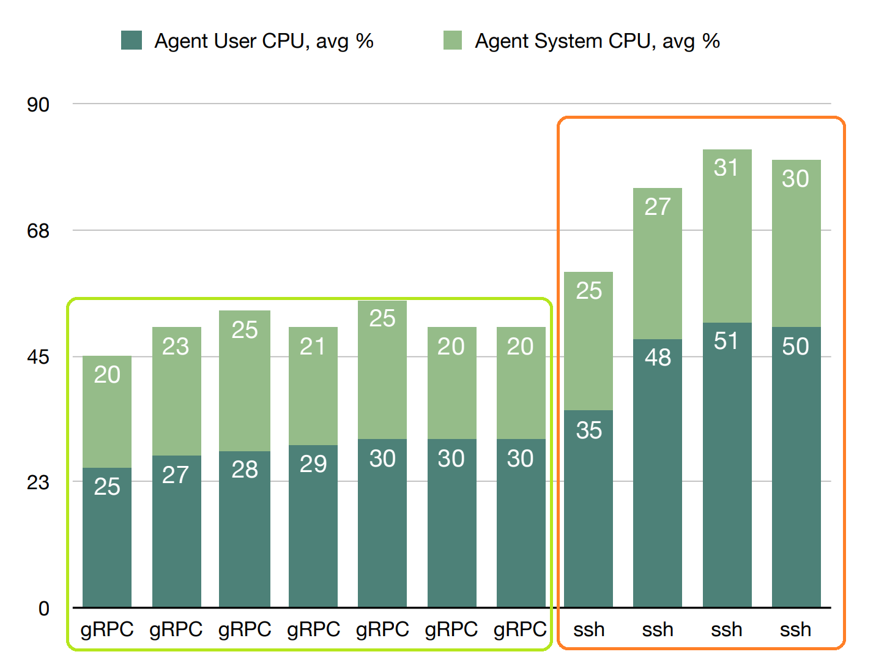
Преимущества «Береста РК» для PostgreSQL
Соединения только со стороны агентов – PG хостов
  Поддержка источников за NAT и в облаках
  Поддержка PG@контейнерах
  Минимальные требования в сторону ИБ
  Балансировка между Силовыми серверами/хранилищами
Транспорт на gRPC вместо SSH Существенно ниже загрузка CPU на источниках !!!
  Нет необходимости делать «дыры» в SSH
  Нет мороки с ssh-ключами
  Только одно TCP-соединение для всех потоков
  Один порт – в одну сторону
  Поддержка SSL
  Поддержка HTTP прокси
  Единая БД метаданных всех PG бэкапов и репозиториев
  Человеческий WEB UI для Админов РКиВД

Slide 15
РОАДМАП
Готовность ядра
Модуль Аналитики
Регистрация в Реестре
Расширение матрицы
Поддержка облаков
МАЙ 2021
Планировщик
Графика - WebUI
БД конфигурации
REST API
Силовой сервер
ФЕВРАЛЬ 2022
Контроль RTO/RPO
Аудит регламента
Поддержка Veritas NetBackup
АВГУСТ 2022
MVP
Дистрибутив
Документация
АВГУСТ 2023
Агенты: MySQL, MongoDB, 1C, SAP Hana, MS SQL, Oracle
OpenStack
ИЮЛЬ 2024
Поддержка Yandex.Cloud
RtCloud
SberCloud
Mail.ru
AWS, Azure
Агент для KVM
Агент для СУБД
Агент для контейнеров
Версия для потребителей
Старт проекта
АВГУСТ 2021
Агент для oVirt
Юр. оформление
Патент
Поддержка S3
Дедупликация
ИЮНЬ 2022
Агент для PostgreSQL
Файловый агент Linux - Windows
ЯНВАРЬ 2023
Агент для K8S
ДЕКАБРЬ 2023
Защита данных на мобильных устройствах и домашних компьютеров
НОЯБРЬ 2020
Q1
Q2
Q3
Q4
Q1
Q2
Q3
Q4
Q1
Q2
Q3
Q4
Q1
Q2
Q3
Q4
2021
2022
2023
2024

Slide 16





КОНКУРЕНТНЫЙ ЛАНДШАФТ
Ядро на Windows.
Подвержены киберугрозам.
Фокус на виртуализации от Vmware и Microsoft, которые скорее всего перестанут использоваться в РФ.
20% в РФ
Тяжелый багаж архитектуры и кода из 90-х.
Фокус на западные рынки и облака.
Отсутствие гибкости в разработке.
Санкционные риски в РФ.
25% в РФ
Ядро на Windows, - подвержены киберугрозам и санкционным рискам.
Небольшая доля рынка в РФ.
7% в РФ
Кормят роадмапами, - отстают в разработке.
Хороши для конечных потребителей, но не приспособлены к защите корпоративных данных
1% в РФ
Торопятся в импортозамещение, не думают о продукте.
Фокус на Госах и оборонке.
Юзабилити стремится к «нулю».
0% в РФ

Slide 17
СПАСИБО!
Общество с ограниченной ответственностью "Береста РК": ОГРН 1217700381183
Свидетельство о государственной регистрации программы для ЭВМ: RU 2021667128
info@beresta.software
http://beresta.software/

Slide 18
Агент для oVirt (KVM):
многопоточное РК и ВД с динамическим выбором объектов

Slide 19
Агент для oVirt: Преимущества и архитектура
Поддержка любых дистрибутивов oVirt (Vanilla, RHV, zVirt, RedVirt)
Транспорт передачи потоков РК и ВД на базе gRPC
  Автоматическое определение объектов РК через динамические запросы к oVirt
  Многопоточное РК и ВД для ВМ с множеством дисков
Мастер сервер
Береста
Cиловой сервер Береста
oVirt Engine
Метаданные
Соединение к oVirt engine
Задания для запуска
VM query, snapshot control
gRPC транспорт
Дедуп-пул
oVirt Hosts
Потоки данных РКиВД

Slide 20
ПО Аналитики «Ревизор РК»:
Функциональные возможности

Slide 21
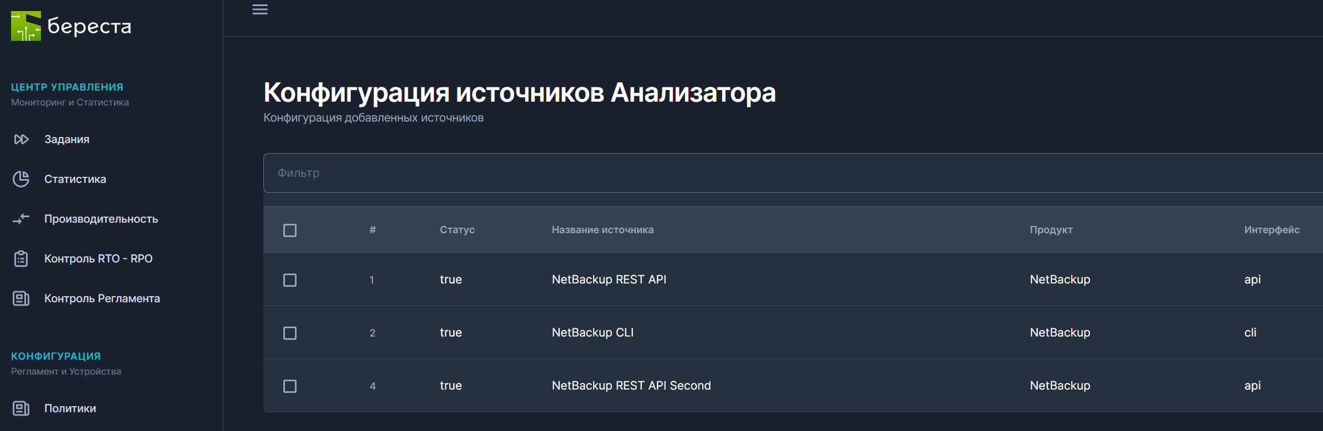
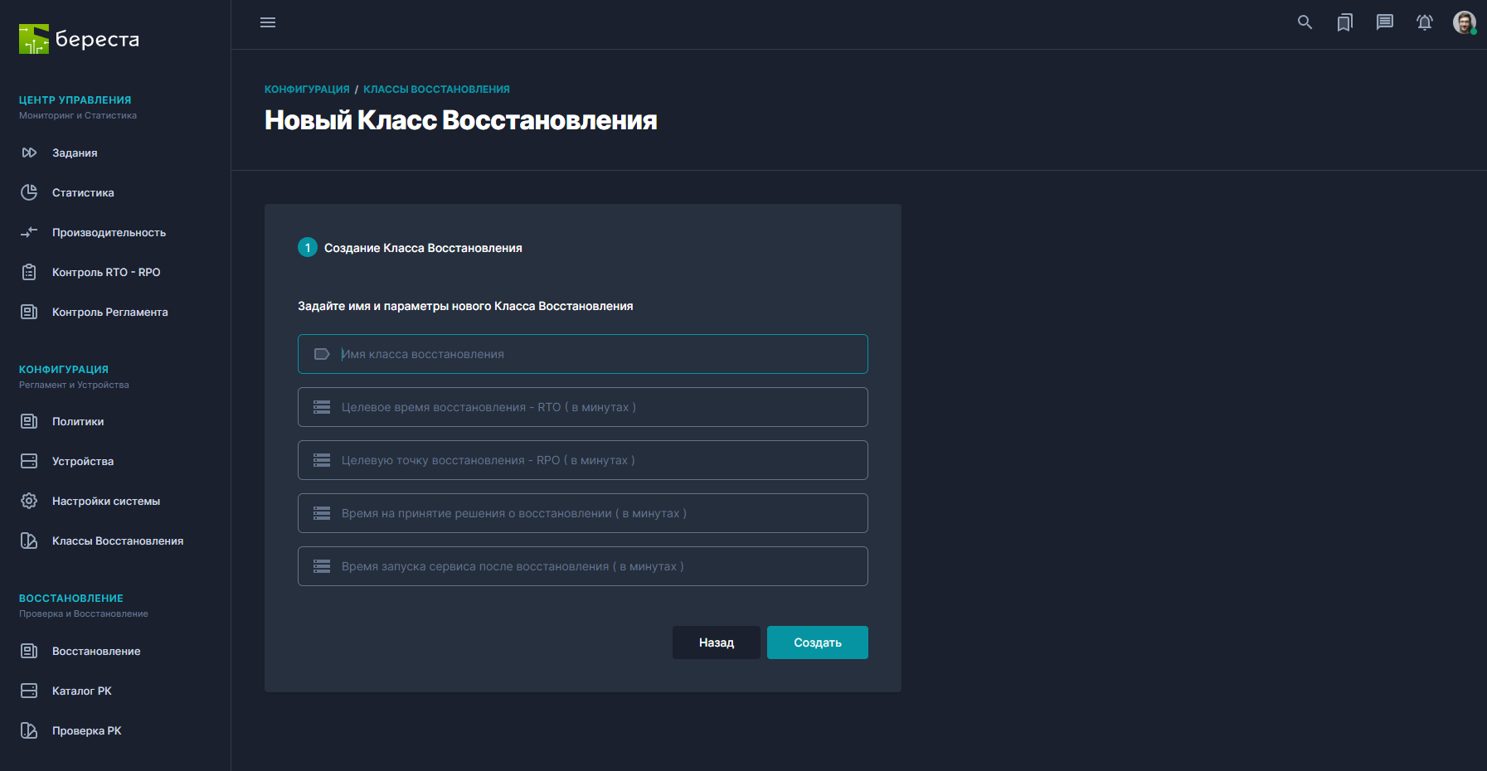
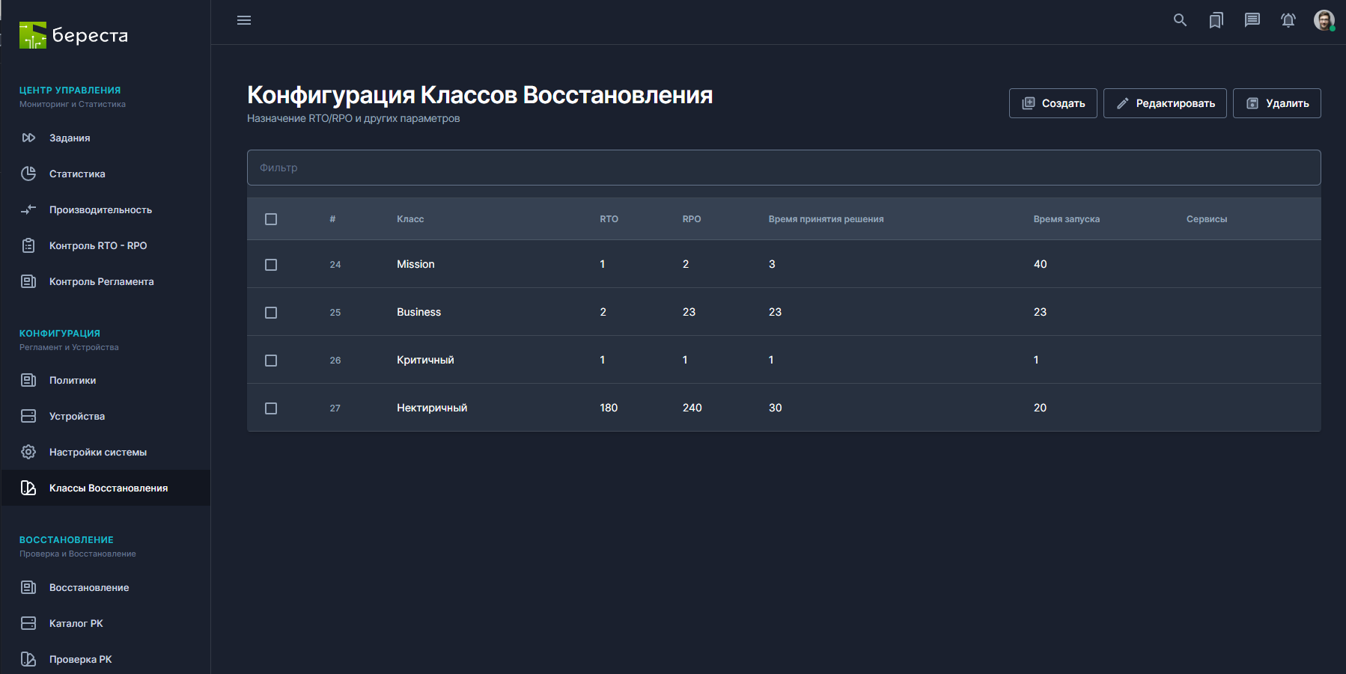
Модуль аналитики для СРКиВД
1) Подключаемся к источнику данных (ПО СРКиВД)
2) Задаем Классы Восстановления (RTO/RPO)
3) Задаем маппинг ИТ-Сервисов по Классам

Slide 22
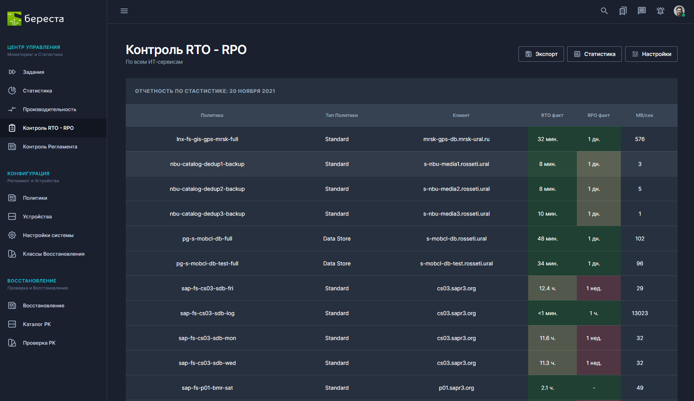
Модуль аналитики для СРКиВД
Отчет #1: Актуальные показатели «здоровья» СРК по сравнению с целевыми

Slide 23
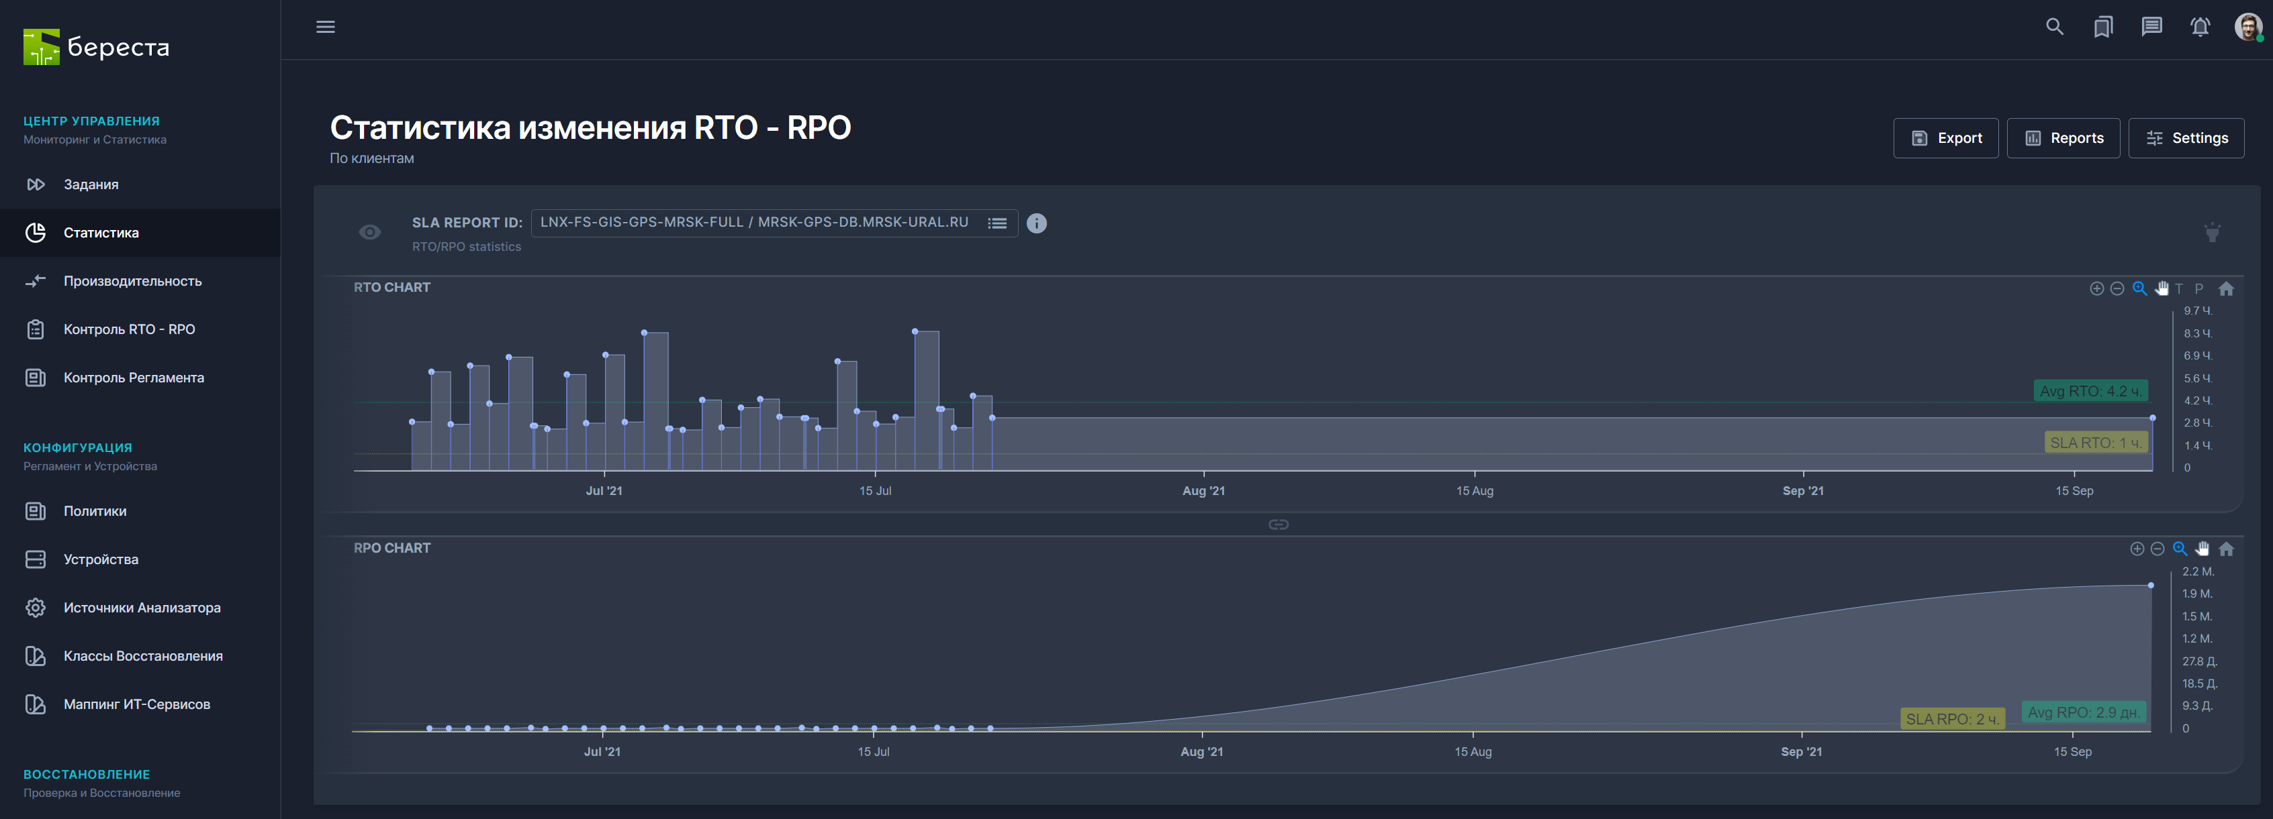
Модуль аналитики для СРКиВД
Отчет #2: график изменения RTO/RPO во времени

Slide 24
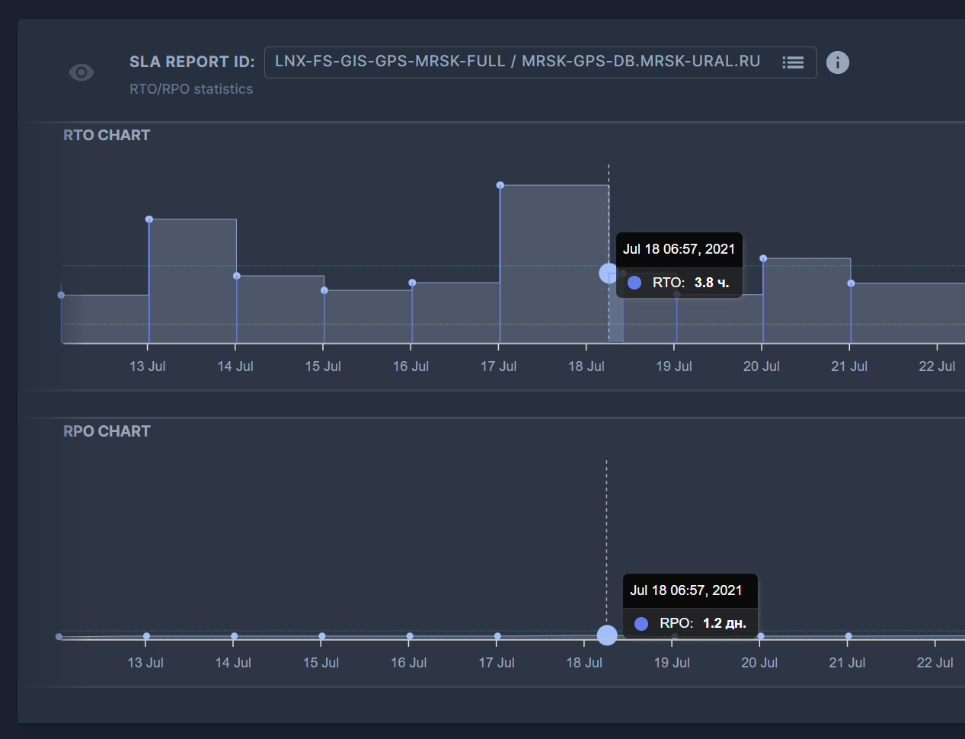
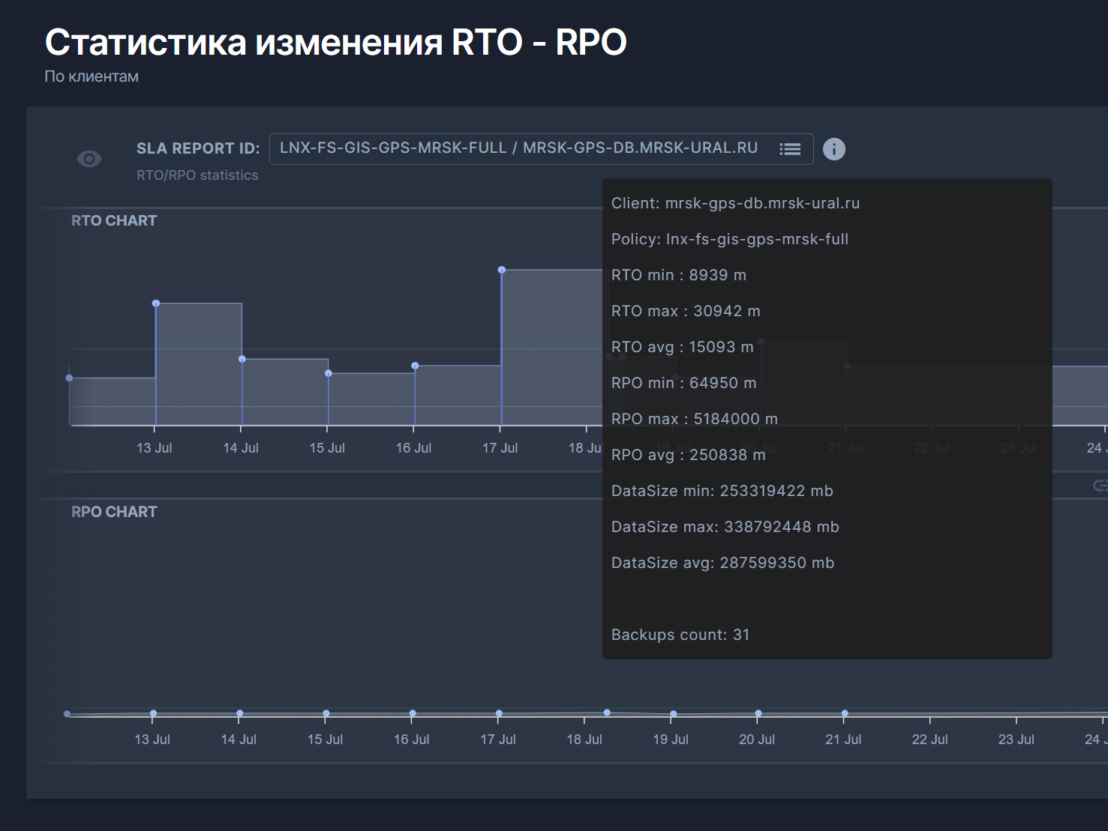
Модуль аналитики для СРКиВД
Отчет #3: Возможность контроля значений в произвольный момент времени + доступ к статистике по REST API

Slide 25
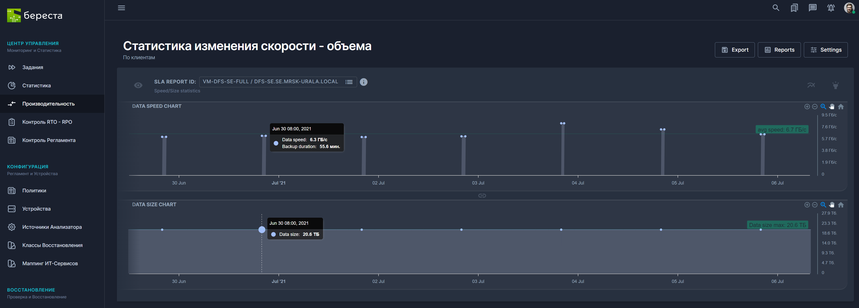
Модуль аналитики для СРКиВД
Отчет #4: Статистика изменения скорости и объема по каждому заданию

